Slide 1
Presentasjon READ Agder
Informasjon til foreldre – foreldremøte skole 1. og 2.trinn

Slide 2


READ Agder er et prosjekt fra 2020-2024 og er finansiert med midler fra:
Sørlandet kompetansefond
Sparebankstiftelsen Sparebanken Sør
Agder fylkeskommune
Statsforvalteren i Agder
Aust- Agder utviklings- og kompetansefond
Logo og grafisk materiale
er utviklet av «Børn og Unge»
i Aarhus kommune.

Slide 3
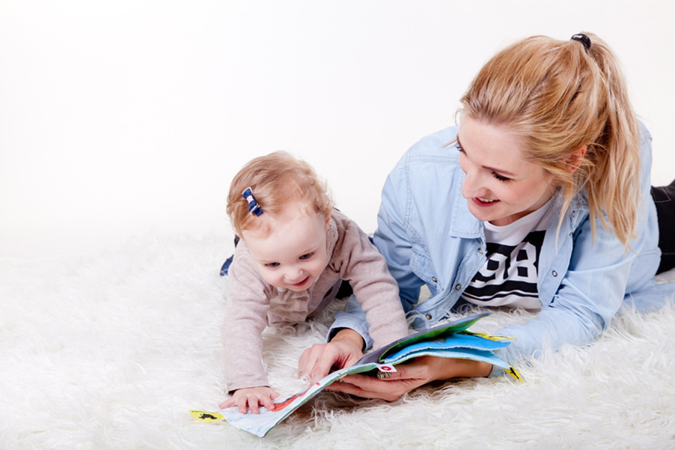
Formål
Å gi økt leseglede blant barn og unge, og støtte foreldres involvering i barnas lesing

Slide 4
Målgruppe READ Agder i skolen
Fra våren 2023:
Barn på 1. trinn og deres foresatte
Barn på 2.trinn og deres foresatte
Fra våren 2024 vil målgruppen også være:
Elever på 3.-7.trinn og deres foresatte

Slide 5
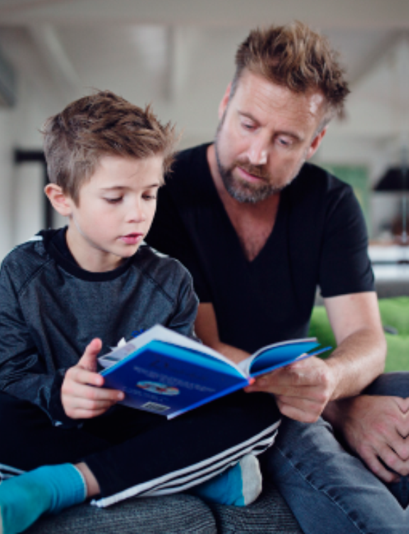
Foreldres betydning for barnets språk og leseutvikling når barnet går i 1. og 2.trinn
Foreldre en viktig medspiller for barnets lese- og skriveutvikling
Du støtter barnets leseutvikling når du leser sammen med barnet daglig
Uansett hvordan barnet leser, kan du hjelpe barnet med å få lyst til å lese og bli en bedre leser
Støtt barnets lesing ved å lese bøker høyt sammen med barnet som barnet ikke kan lese selv enda
Snakk med barnet FØR, UNDER og ETTER lesingen
Skap gode lesevaner sammen med barnet

Slide 6
Forskningseffekt READ Aarhus viser
at når foreldre leser daglig med deres barn og samtaler med barnet om innholdet i bøkene, har det en positiv effekt på barnets språk, samt senere lese- og skriveferdigheter.

Slide 7
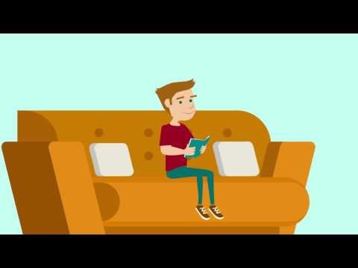
Effekten fra READ – Sammen om læsning

Slide 8
Bøkene i lese-bagen
Bøkene skal være lette å samtale om
Bokmål og nynorsk
Det flerspråklige bibliotek for andre språk
Både bildebøker, skjønnlitteratur og faglitteratur for målgruppen
Noe som er lett tilgjengelig og noe å strekke seg etter
Høytlesingsbok

Slide 9
Slik kan du lese med ditt barn 1.og 2.trinn
Veiledningsmateriell READ Agder 1.trinn
Veiledningsmateriell READ Agder 2.trinn

Slide 10
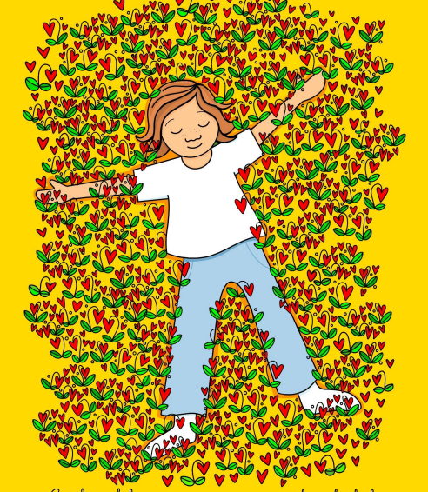
READ Agder i praksis ved vår skole
På 1. og 2. trinn møter elevene noen kjente bildebøker og eventyr de kjenner fra før. De får også høre nye fortellinger. Her har barna gode muligheter til å gjenfortelle og bidra med tanker og refleksjoner.
Opplevelsen under høytlesningsøkta står sentralt:
- Vi stopper opp og reflekterer og undrer oss på hva som kommer til å skje videre i fortellingen.
- Ord som er vanskelige, oppklares underveis.
- Elevene stiller spørsmål underveis.
- Barna utvikler språket sitt når vi leser bøker sammen.
- Vi dramatiserer innholdet.
- Vi gjør fortellingen mer spennende ved å endre stemmen mens vi leser
- Elevene anbefaler bøker til hverandre.

